Slide 1
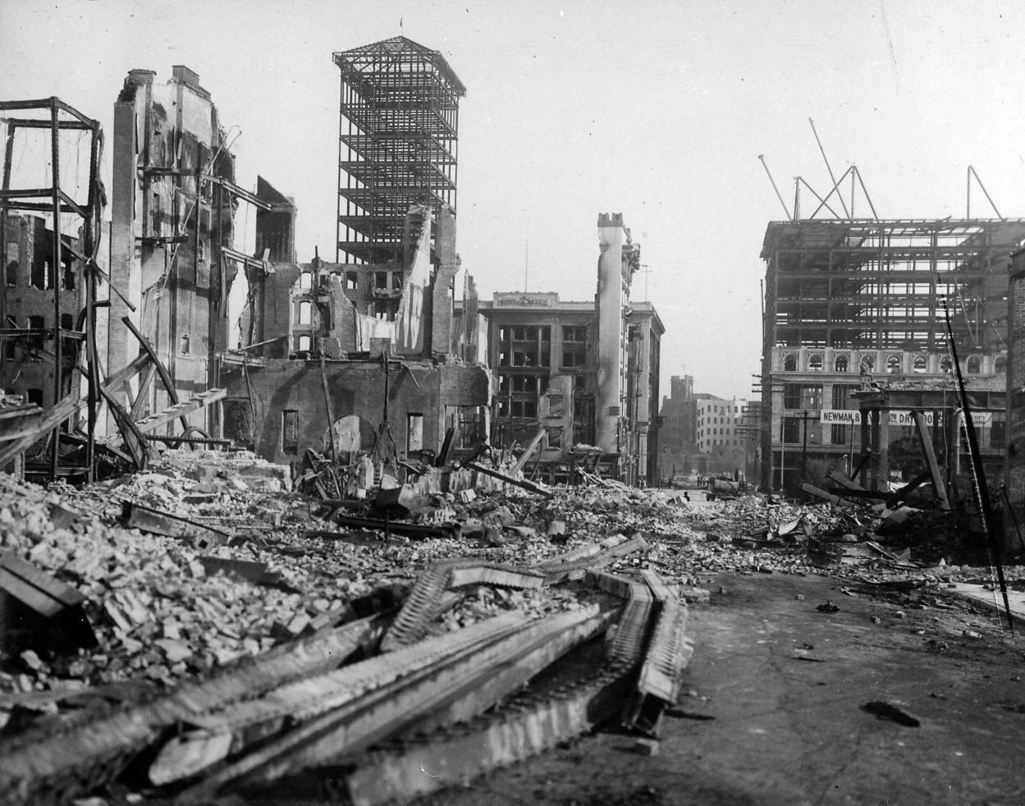
Самые страшные землетрясения
18 апреля 1906 года, Сан-Франциско. В 5:12 утра в Сан-Франциско произошло мощнейшее землетрясение, магнитуда которого составила 7,8 баллов по шкале Рихтера.

Slide 2
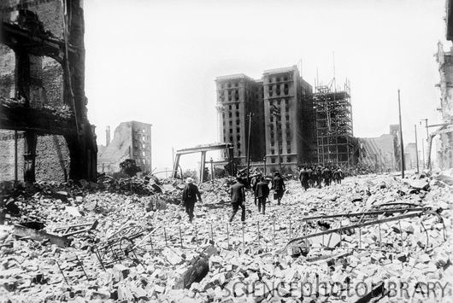
Самые страшные землетрясения
Почти 80% зданий в городе Сан-Франциско было разрушено, без крова остались 300 000 человек, 3000 – погибли.

Slide 3
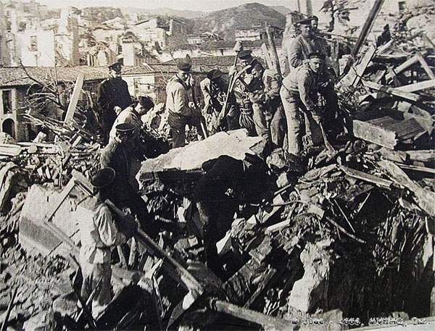
28 декабря 1908 года, Мессина, Италия
Землетрясения
Страшные
В Мессине погибла почти половина жителей. Общее количество погибших оценивается в 70 -100 тысяч человек (некоторые источники называют цифру до 200 тысяч).

Slide 4
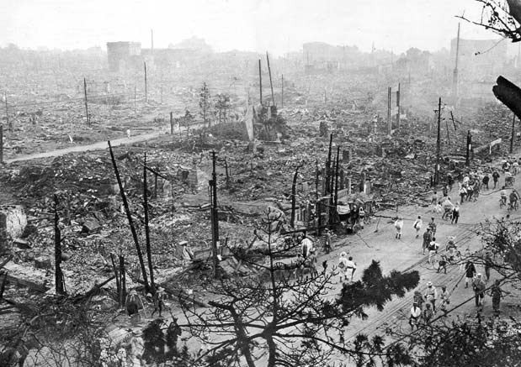
1. 09. 1923 года, Токио-Йокохама, Япония
Землетрясения
Страшные
За двое суток произошло 356 подземных толчков, а высота цунами в заливе Сагами достигла 12 метров. Количество погибших в той катастрофе оценивается в 142 800 человек.

Slide 5
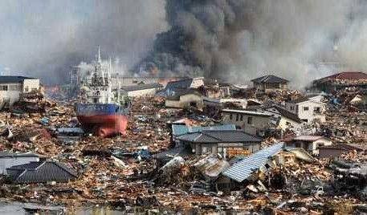
29 февраля 1960 года, Агадир, Марокко.
Землетрясения
Страшные
Землетрясение магнитудой 5,9 баллов продолжалось всего 15 секунд, но число погибших составило 15 тысяч человек, ранения получили 12 тысяч, 35 тысяч остались без крова.

Slide 6
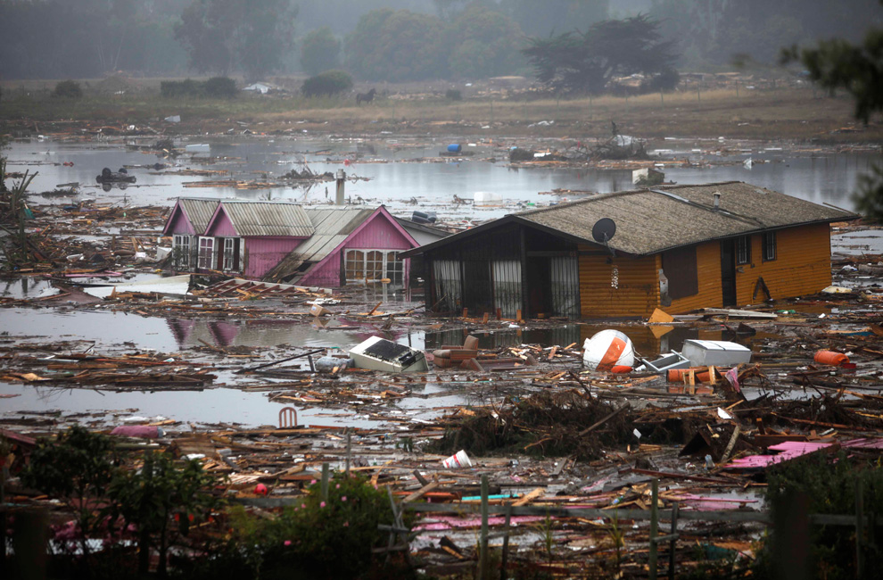
29 февраля 1960 года, Агадир, Марокко.
Землетрясения
Страшные
.

Slide 7
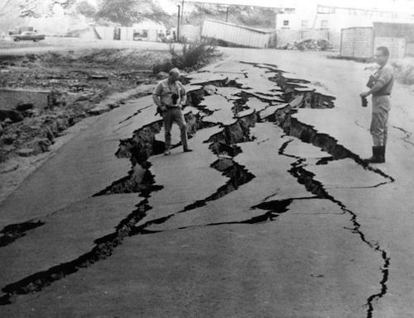
Чимботе, Перу, 1970 год
Землетрясения
Страшные
Во время самого землетрясения погибло 67 тысяч человек, а ущерб составил 550 миллионов долларов.

Slide 8
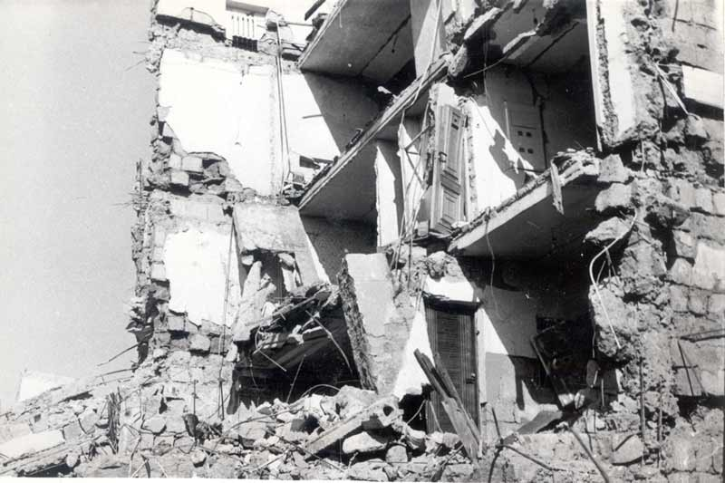
7 декабря 1988 года, Спитак, Армения.
Землетрясения
Страшные
Город Спитак и еще 58 сел были полностью разрушены. Количество погибших составило 25 тысяч человек

Slide 9
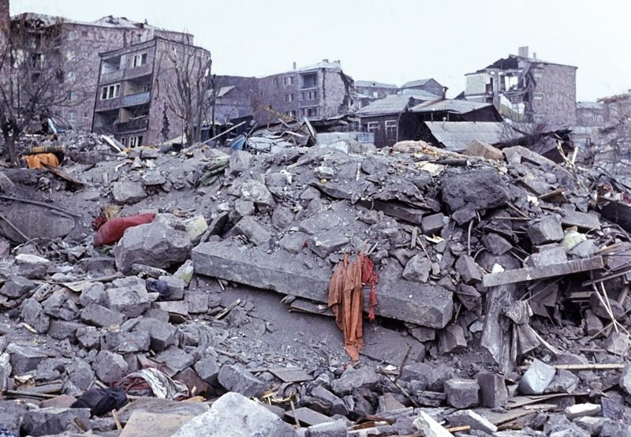
7 декабря 1988 года, Спитак, Армения.
Землетрясения
Страшные
Город Спитак и еще 58 сел были полностью разрушены. Количество погибших составило 25 тысяч человек

Slide 10
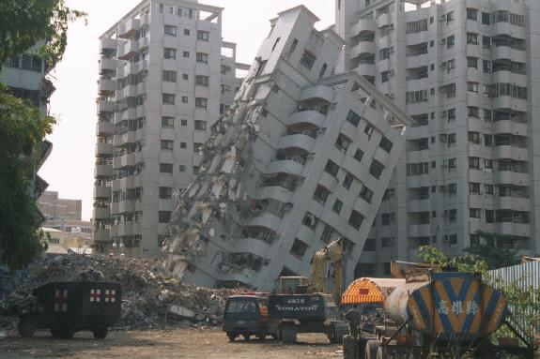
Япония, 11 марта 2011 Фукусима
Землетрясения
Страшные
На утро 16 марта официальные источники сообщают о гибели 3767 человек; без вести пропавшими числятся 7845 человек.

